Slide 1

TRƯỜNG ĐẠI HỌC SƯ PHẠM KỸ THUẬT KHOA CÔNG NGHỆ SỐ
BÁO CÁO ĐỒ ÁN TỐT NGHIỆP
XÂY DỰNG ỨNG DỤNG CHATBOT HỖ TRỢ CÔNG TÁC TUYỂN SINH
SV thực hiện: Trà Quang Linh
Mã sinh viên: 1811505310423
Giảng viên hướng dẫn : TS. Phạm Tuấn
Đà Nẵng, tháng 02 năm 2022

Slide 2

Nội dung đề tài
1. Tổng quan chatbot
1. Xử lý ngôn ngữ tự nhiên (NLP)
3. Xây dựng chatbot
4. Triển khai chatbot

Slide 3
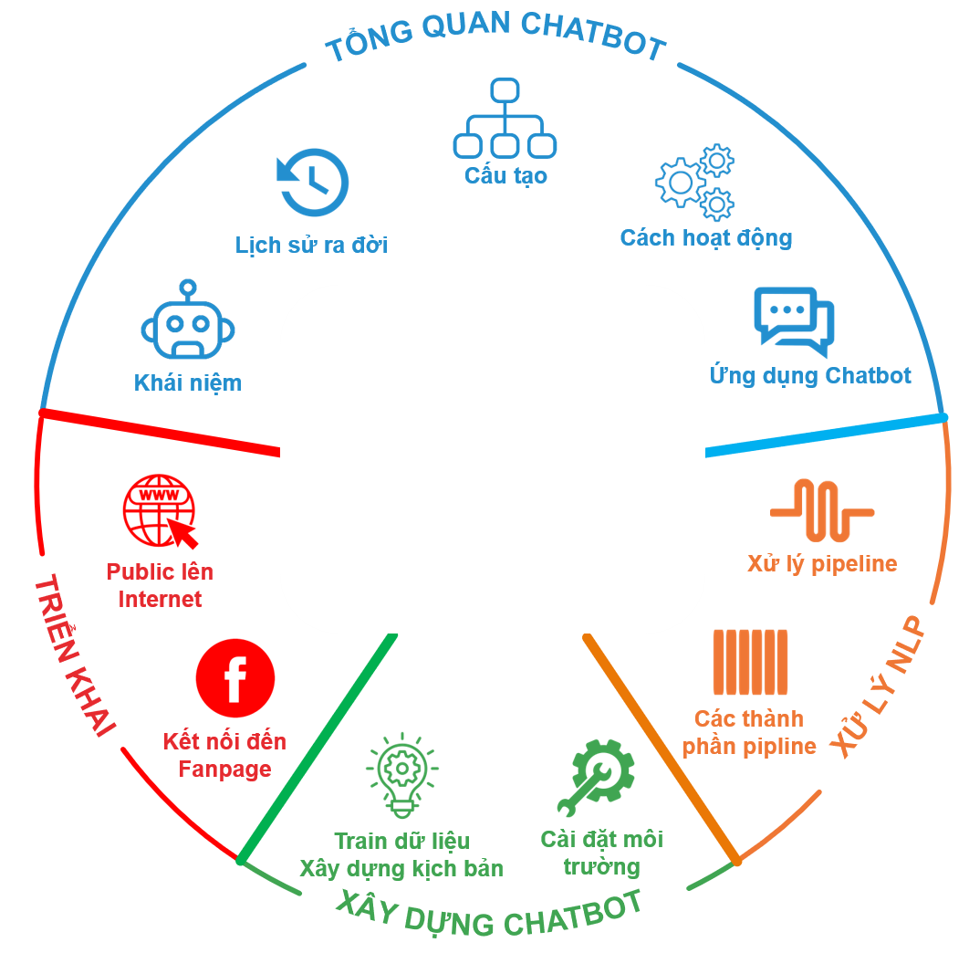
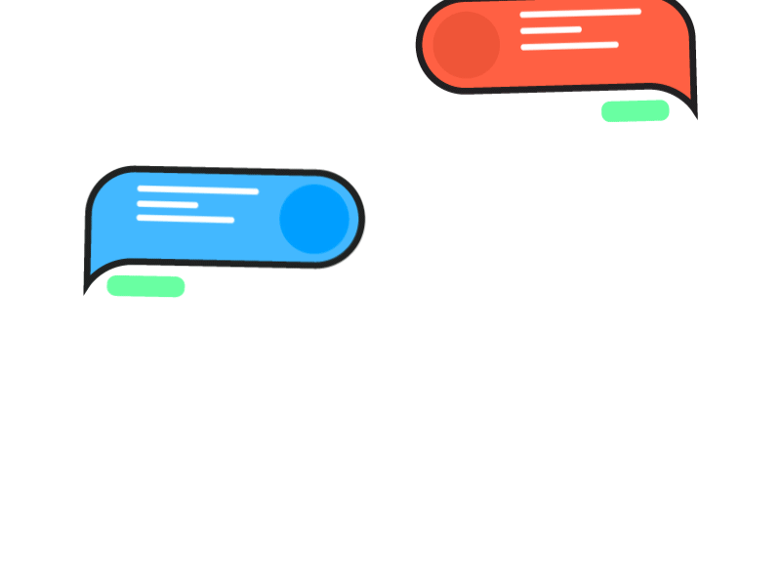


Slide 4





1. Tổng quan Chatbot
Khái niệm
1
2
3
Chương trình máy tính
Tương tác, giải đáp thắc mắc
Hoạt động độc lập

Slide 5


Lịch sử ra đời
1966
1988
2010
2016
ELIZA
JABBERWACKY
TRỢ LÝ ẢO
CHATBOT MESSENGER
Chương trình trò chuyện đầu tiên.
Chatbot giọng nói đầu tiên.
Sự xuất hiện của trợ lý ảo đầu tiên (Siri).
Sự bùng nổ của Chatbot.
ELIZA
Chương trình trò chuyện đầu tiên

Slide 6
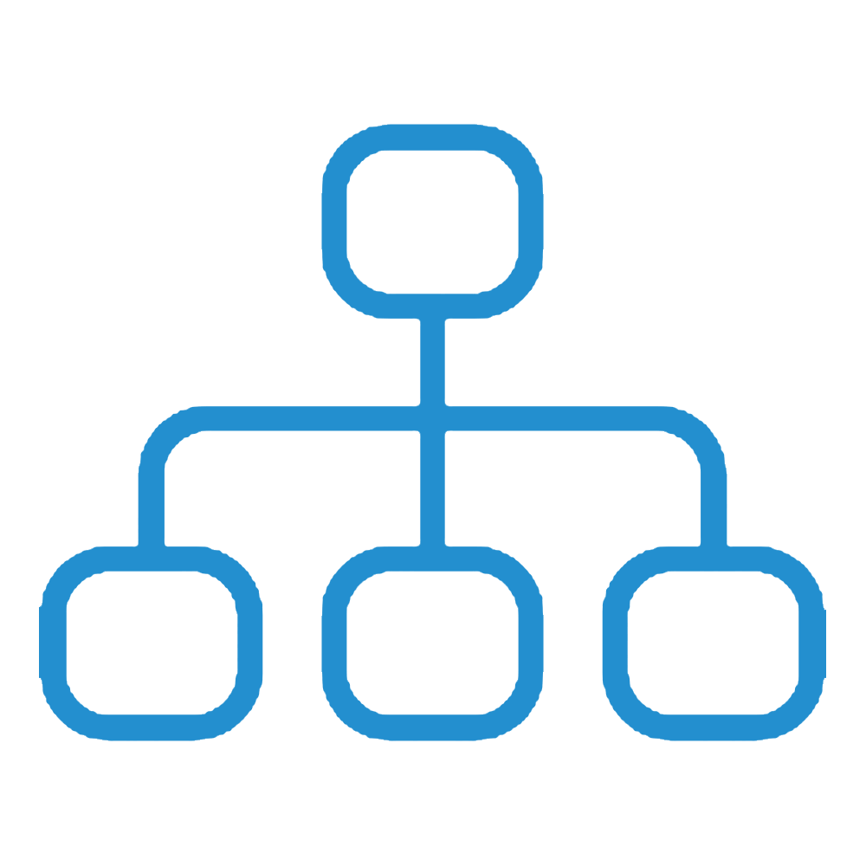


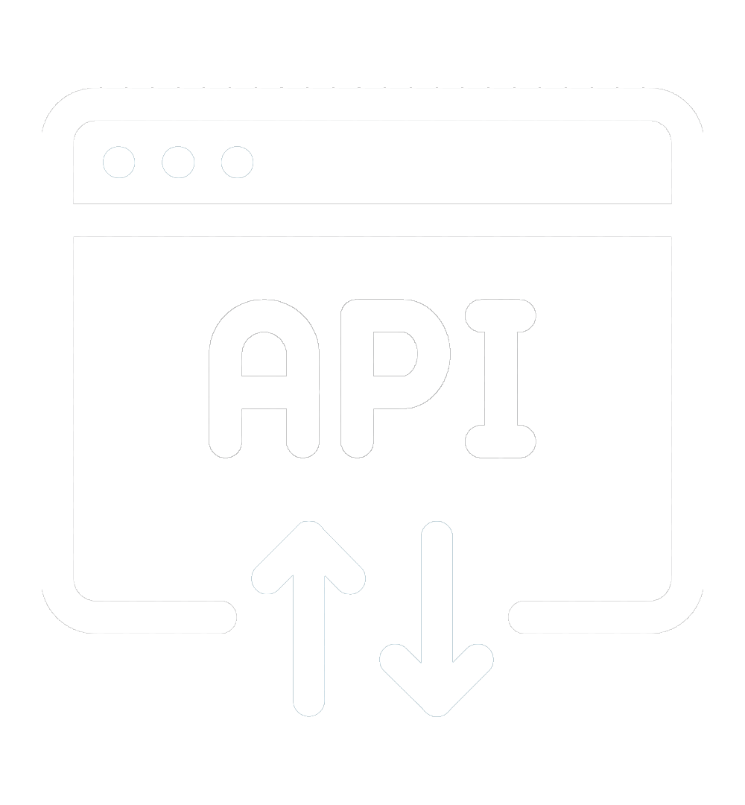
Cấu tạo
CƠ SỞ DỮ LIỆU
TẦNG ỨNG DỤNG
GIAO DIỆN
Dữ liệu mẫu, thông tin, kịch bản.
Trao đổi dữ liệu giữa máy nguồn và máy đích
Giao diện hiển thị cho người dùng

Slide 7

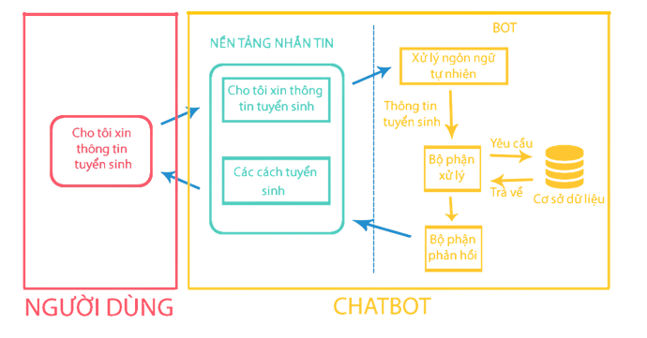
Cách hoạt động

Slide 8







Ứng dụng
Thời tiết
Dịch vụ
Tự động cập nhật và trả về thời tiết hằng ngày và đưa ra lời khuyên cho người dùng.
Tư vấn dịch vụ, book phòng, thông tin giá vé,…
Giải trí
Y tế
Đưa ra lời khuyên về cách giải trí cho người dùng, hướng dẫn người dùng,….
Tổng hợp thông tin người dùng cung cấp để đưa ra các liệu pháp điều trị thích hợp.
Kinh doanh
FAQ
Tư vấn trả lời khách hàng về những câu hỏi liên quan đến doanh nghiệp,
Đặt hàng tự động.
Trả lời những câu hỏi thường gặp của người dùng trong những lĩnh vực khác nhau.

Slide 9




2. Xử lý ngôn ngữ tự nhiên
Xử lý Pipline
Pretrained_embeddings_spacy
Supervised_embeddings
Sử dụng các từ nhúng được đạo tạo trước
Sử dụng các ví dụ được cung cấp trong NLU

Slide 10


Các thành phần Pipeline
VietnameseTokenizer
DIETClassifier
Xử lý ngôn ngữ đặc trưng cho Tiếng Việt, tách từ.
Kiến trúc đa tác vụ để phân loại ý định và nhận dạng thực thể.
RegexFeaturizer
MemoizationPolicy
Tạo các tính năng để trích xuất thực thể và phân loại ý định.
Ghi nhớ các cuộc hội thoại trong dữ liệu đào tạo, dự đoán hành động tiếp theo.
CountVectorFeaturizer
EntitySynonymMapper
Đếm tần suất các từ khác nhau xuất hiện và cung cấp làm đầu vào trong phân loại ý định.
Đảm bảo các giá trị thực thể sẽ được ánh xạ tới cùng một giá trị.

Slide 11

3. Xây dựng chatbot
Cài đặt môi trường
Cài đặt ngôn ngữ Python (phiên bản 3.7 trở lên)
Cài đặt môi trường ảo
- Cài đặt mã nguồn mở Rasa và khởi tạo dự án Rasa

Slide 12
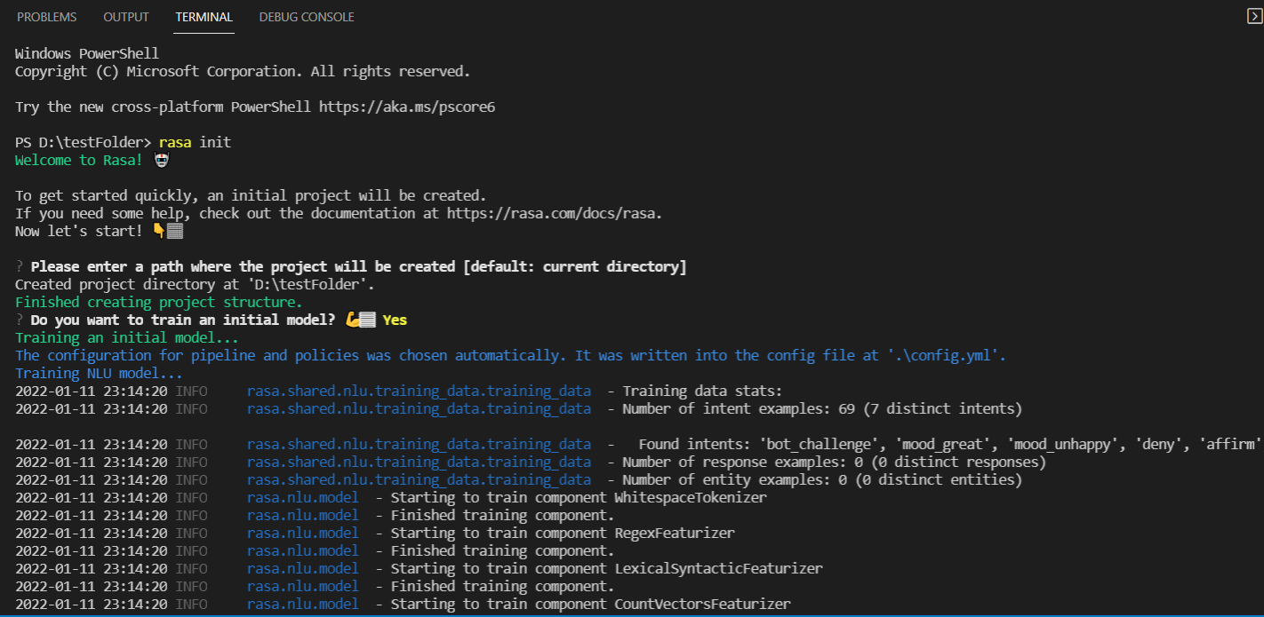
Sử dụng lệnh Rasa init để tạo ra một dự án Rasa mới

Slide 13
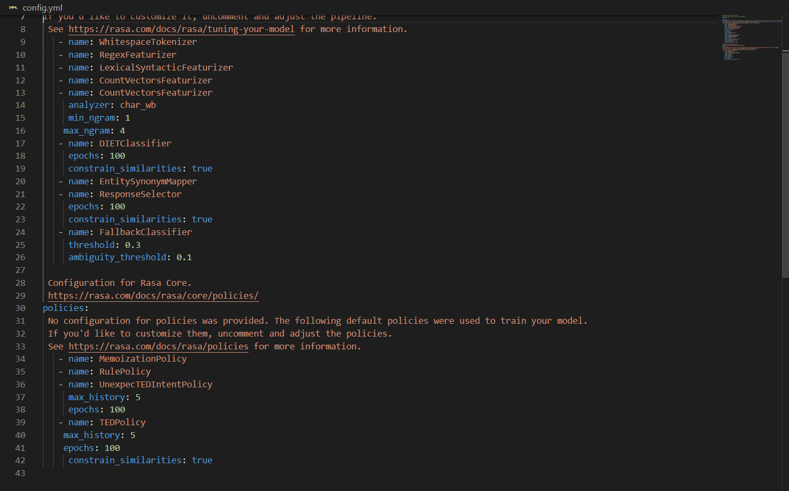
- Cấu hình cơ bản của một dự án Rasa

Slide 14

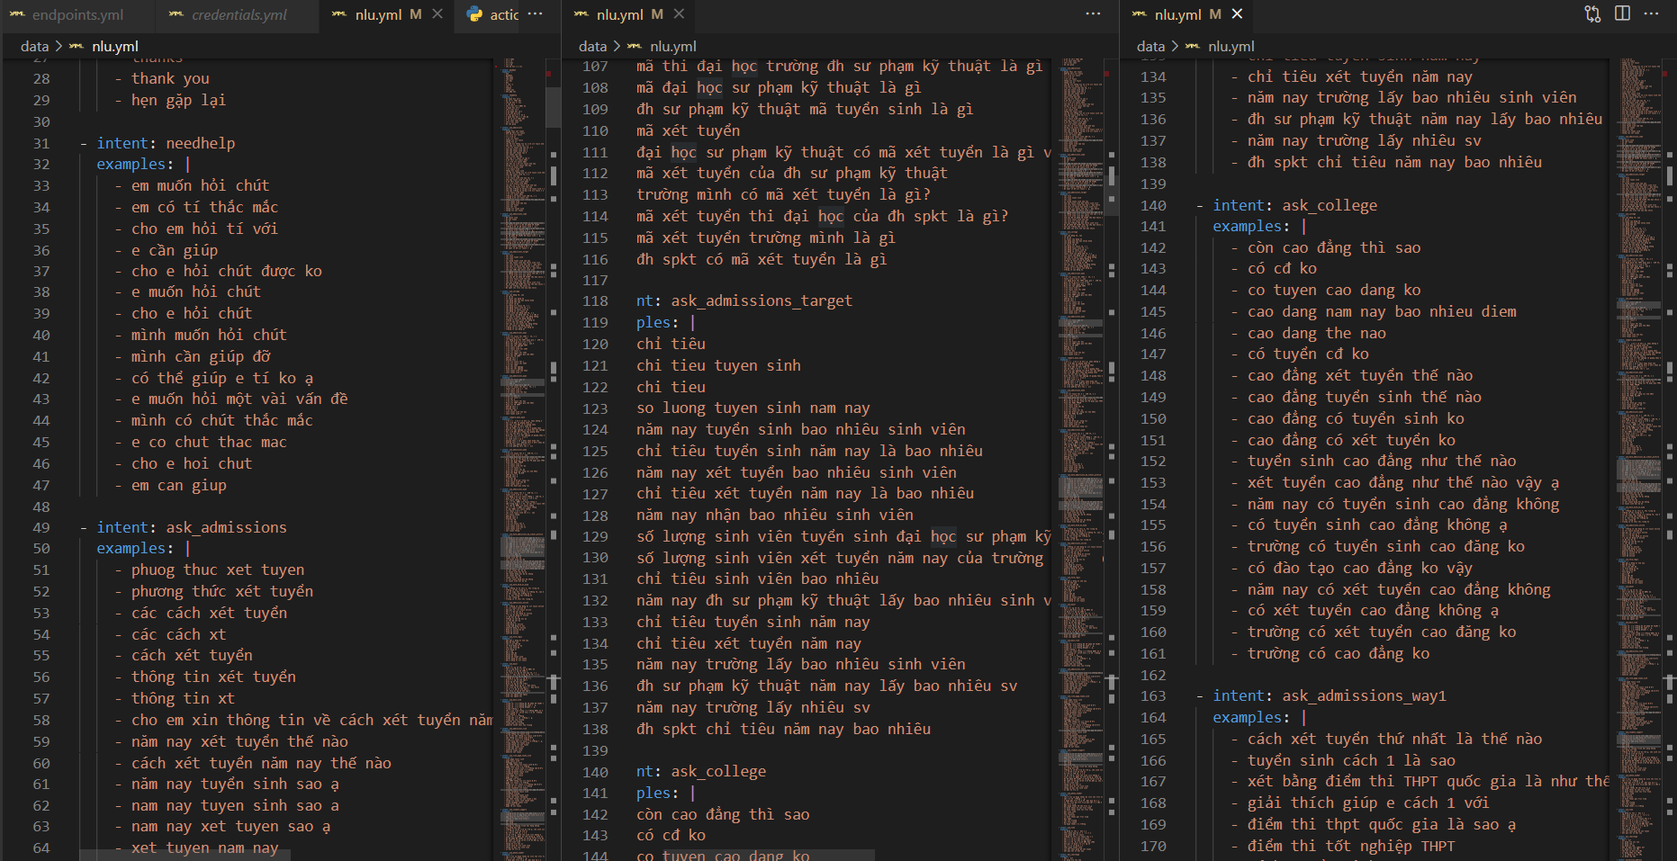
Đào tạo dữ liệu và xây dựng kịch bản cho chatbot
Các thành phần quan trọng trong đào tạo dữ liệu:
- NLU: Chứa các dữ liệu thường là các câu hỏi liên quan đến một ý định mà người dùng có thể quan tâm:

Slide 15
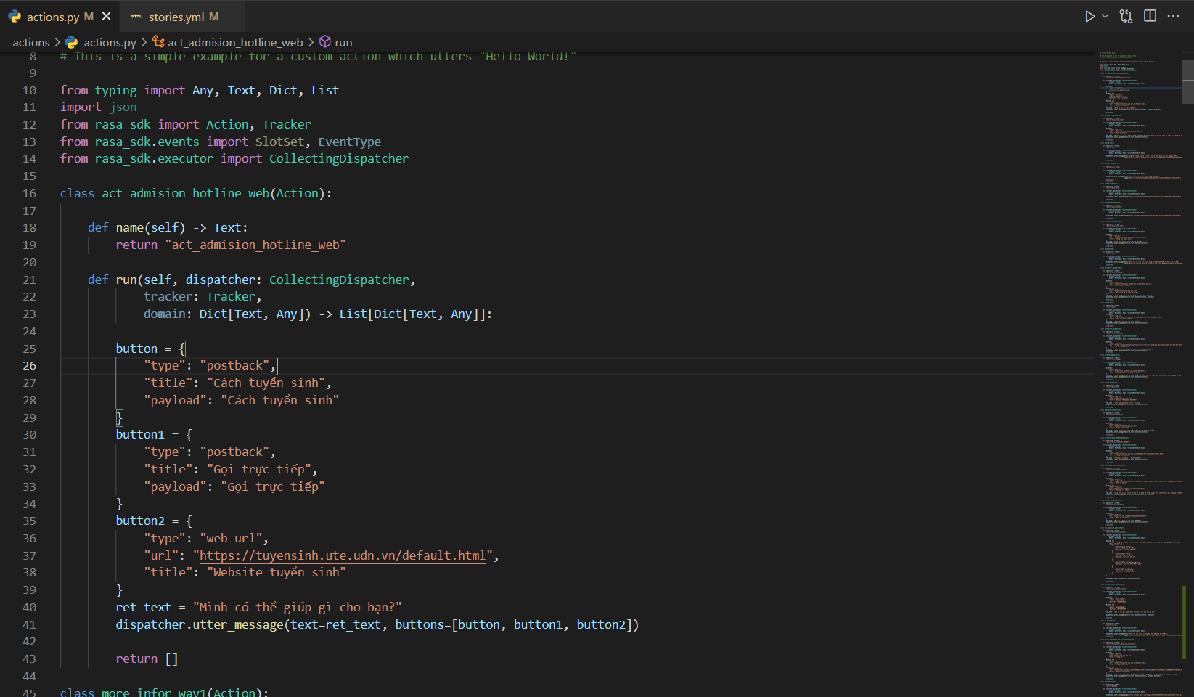
- Actions: Chứa các hành động để trả về những nội dung gợi ý, định hướng người dùng với từng ý định trong câu hỏi của người dùng.

Slide 16
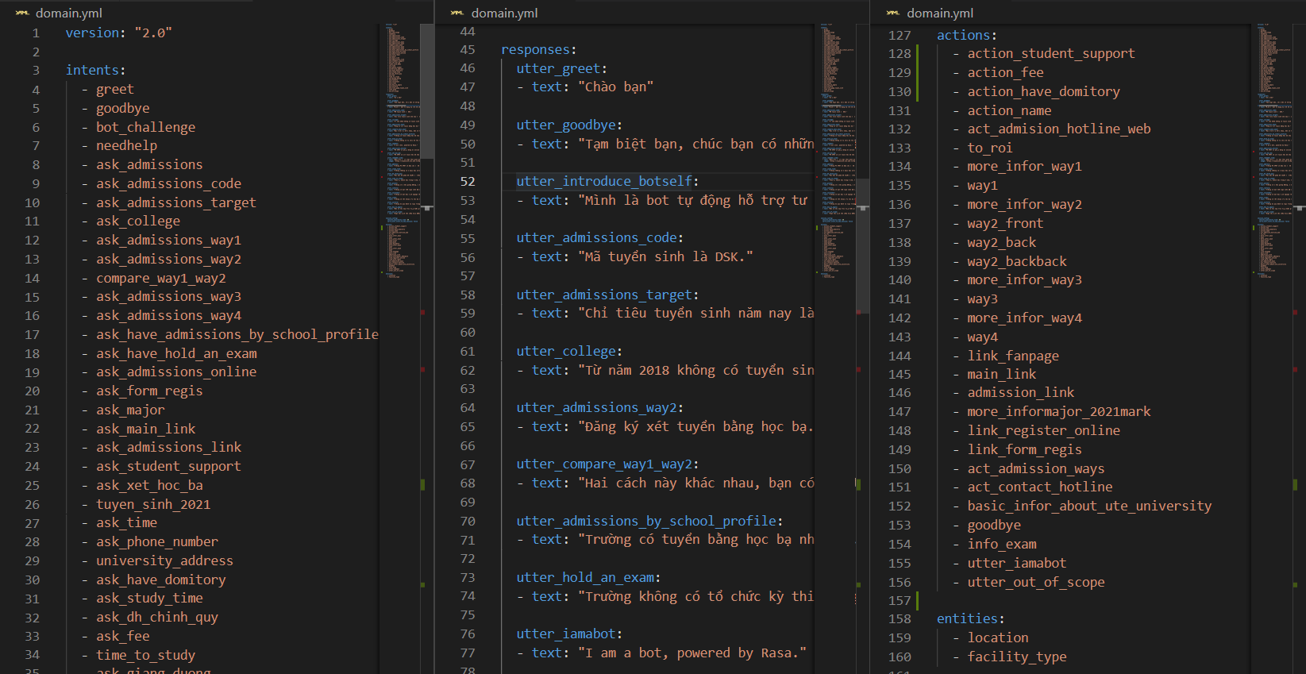
- Domain: Chứa tên các ý định đã được tạo (trong NLU.yml), các phản hồi tương ứng với từng ý định người dùng để chatbot trả lời và các hành động (trong file Actions.py) do người lập trình viết ra để khả năng tương tác và cung cấp thông tin cho người dùng.

Slide 17
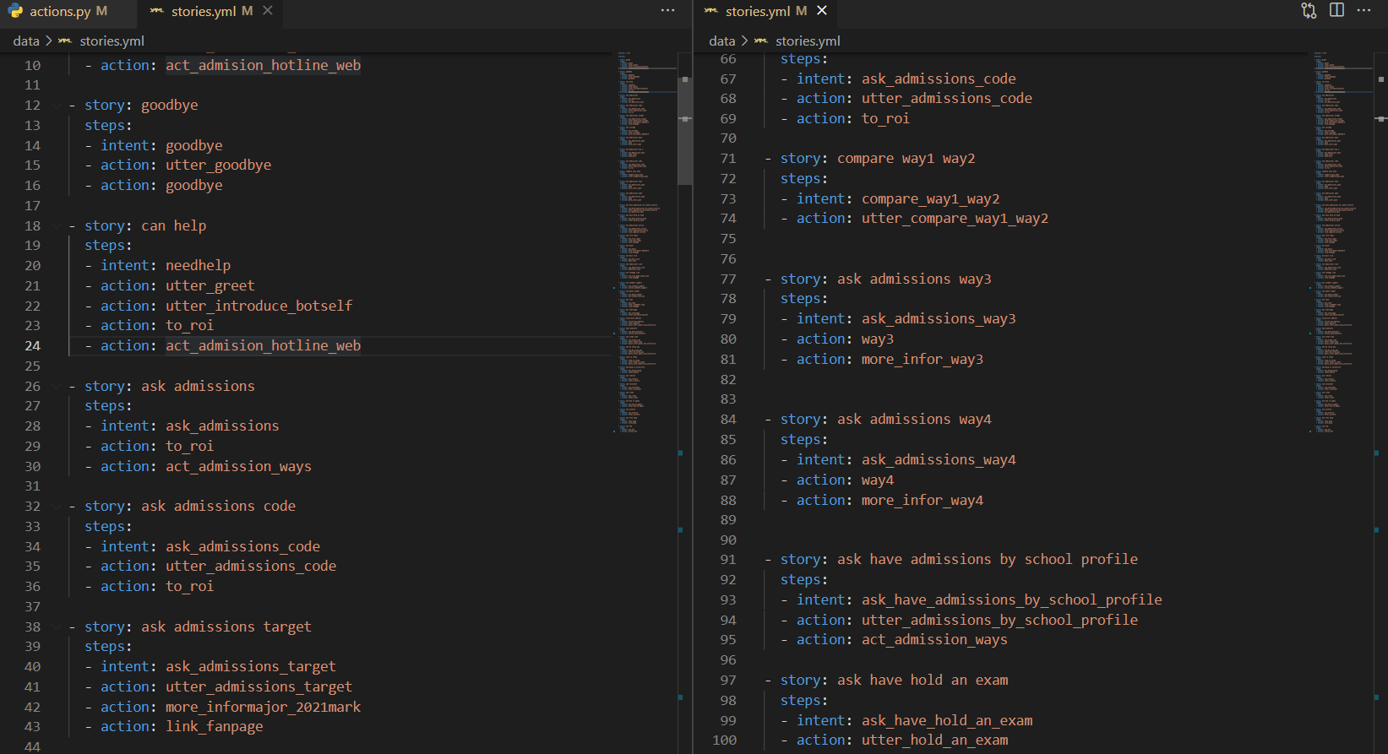
- Stories: để chứa các kịch bản mà người lập trình tạo ra để dẫn dắt cho chatbot trả lời các câu hỏi với từng ý định của người dùng quan tâm.

Slide 18

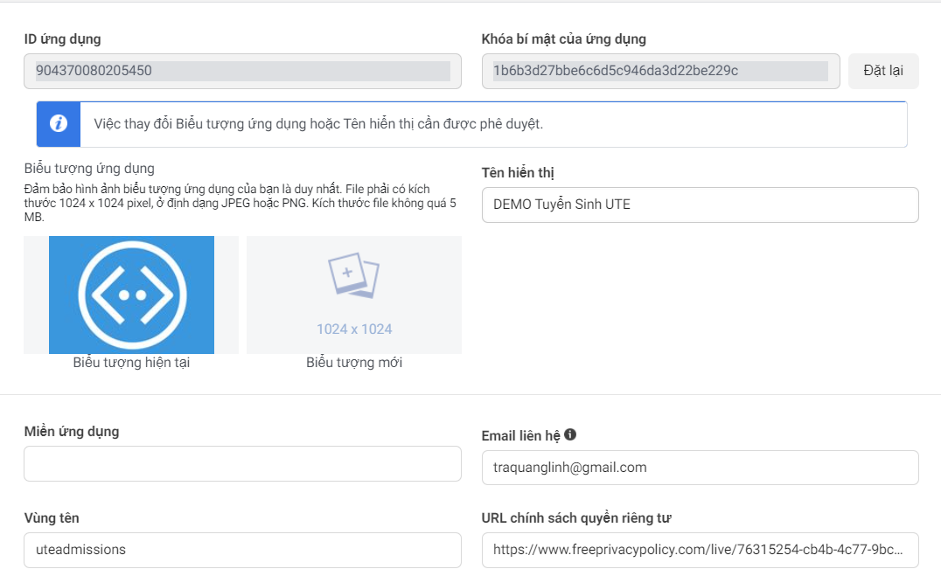
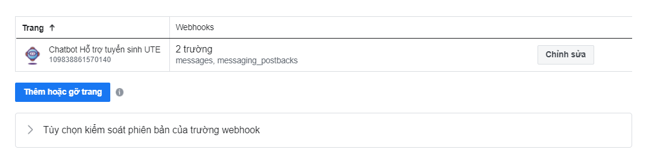
4. Triển khai chatbot
Kết nối với Facebook
- Sau khi tạo xong ứng dụng trên Facebook, ta cần lấy các thông tin để giao tiếp giữa chatbot với ứng dụng Facebook.

Slide 19
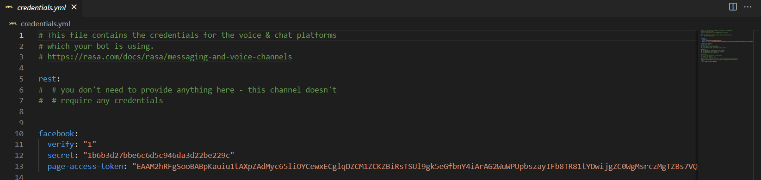
Sau khi đã lấy được ID ứng dụng, khóa bí mật ứng dụng và mã ứng dụng thì chỉ cần thêm các thông tin đã lấy ở trên vào file Credentials.yml thì chatbot đã có thể kết nối tới ứng dụng trên Facebook.

Slide 20

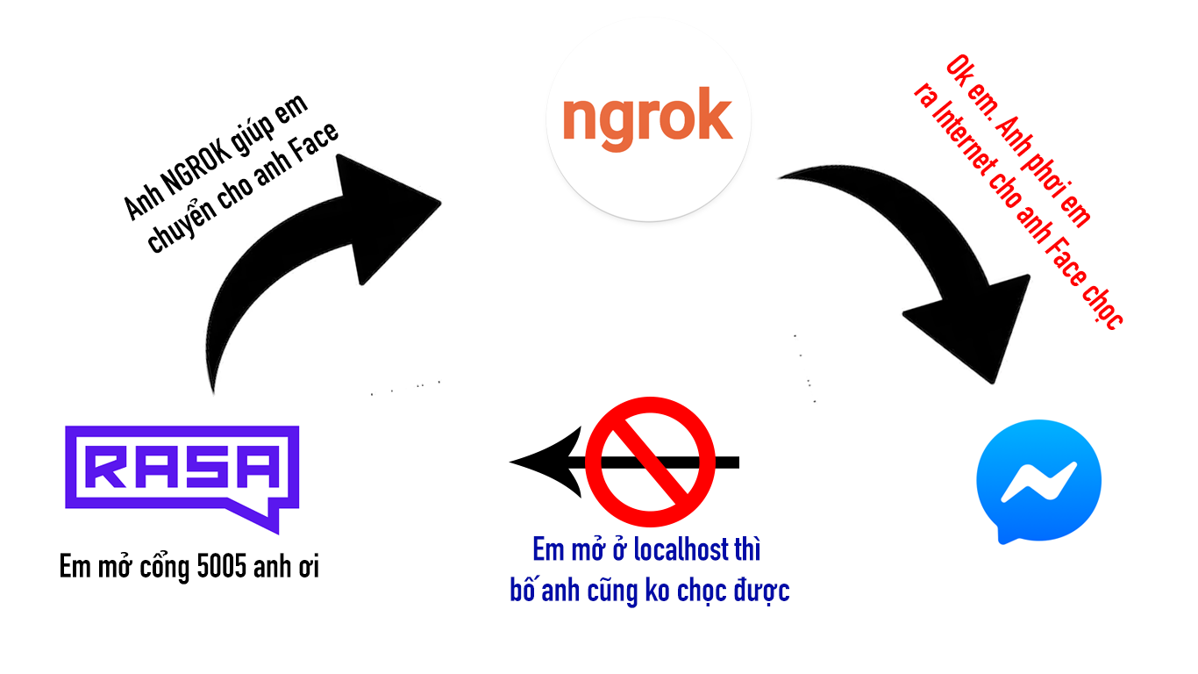
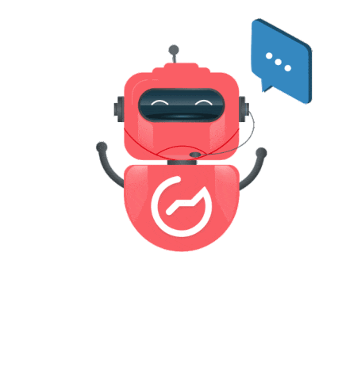
Public lên Internet

Slide 21
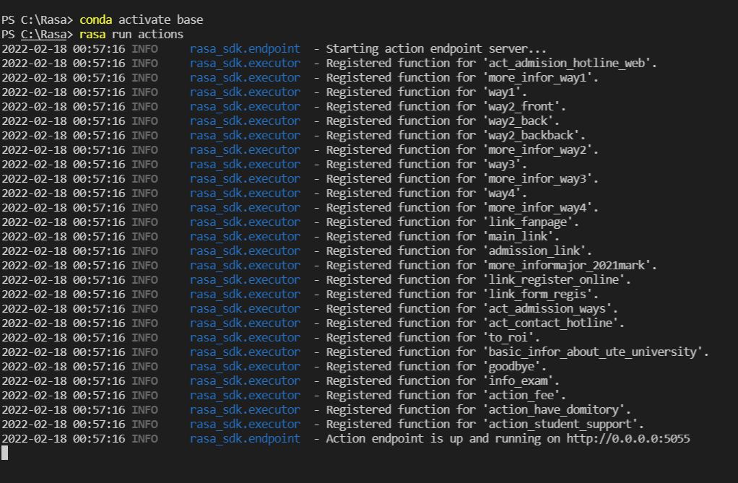
- Trước tiên cần phải khởi động các hành động của chatbot để đăng ký các hành động chạy lên server

Slide 22
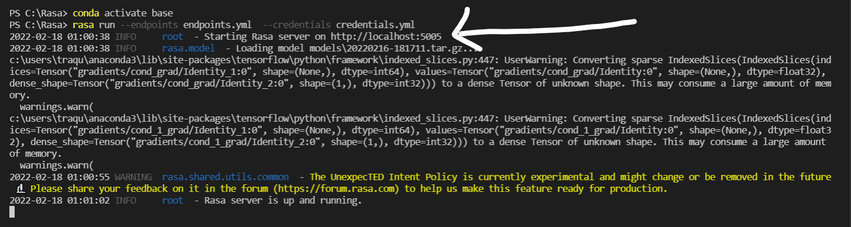
- Tiếp theo cần mở server của Rasa để chạy trên localhost:5005 và thực hiện ghép nối với Facebook.

Slide 23
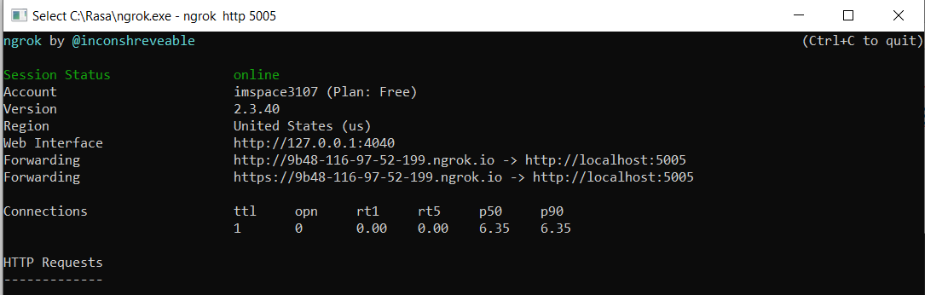
- Mở ngrok và dùng lệnh ngrok http 5005 để kết nối cổng 5005 với một địa chỉ đã được công khai trên internet và có thể dùng địa chỉ này để gọi lại ở Facebook.

Slide 24
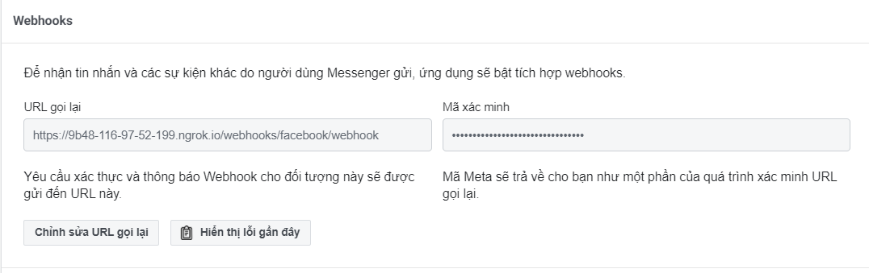
- Chỉnh sửa URL gọi lại trên ứng dụng Facebook ghép nối là hoàn tất quá trình.

Slide 25

Thank you

